Slide 1


임 보 미 강사

Slide 2
Python의 개념을 알 수 있다.
Python의 특징을 이해한다.
Python 개발환경구축을 할 수 있다.
변수 및 자료형에 대해 알 수 있다.
문자열 자료형을 이해하고 활용 할 수 있다.
학습목표

Slide 3


프로그래밍 언어(Programming Languages)
3더하기 7을 구해줘
1100 0011
1010 1001
중간다리 역할
프로그래밍 언어
사람의 언어
기계어

Slide 4
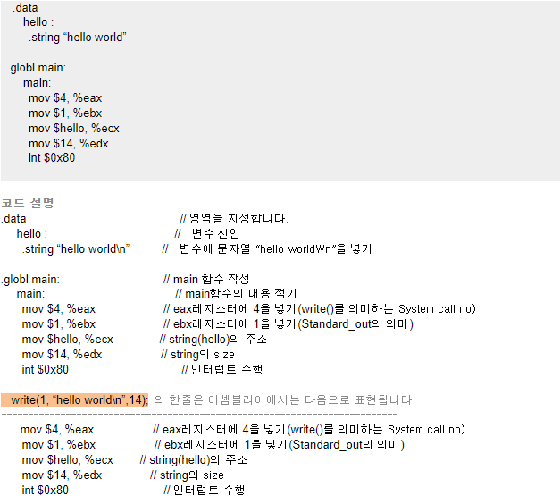
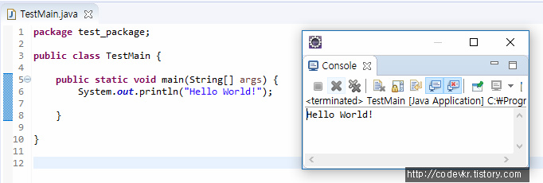
프로그래밍 언어(Programming Languages)
컴퓨터를 이용하여 특정 문제를 해결하기 위한 프로그램을 작성하기 위해 사용되는 언어
고급 언어
저급 언어
C, Java, Python 등
어셈블리어

Slide 5
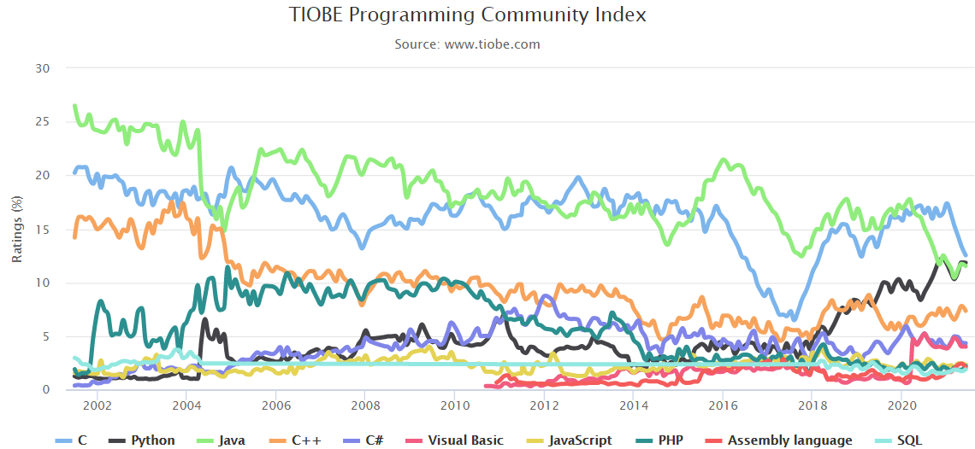
프로그래밍 언어 순위
TIOBE 2021.06 기준

Slide 6

Python이란?
Python
print(“hello”)
print(“world”)
Java
public static void main(String[] args) {
System.out.println(“hello”);
System.out.println(“world”);
}
1989년 암스테르담의 귀도 반 로섬(Guido Van Rossum)이 개발한 인터프리터 언어이다.
인터프리터 언어란 프로그래밍 언어의 소스 코드를 바로 실행하는 컴퓨터 프로그램이라 한다.
컴파일러
인터프리터

Slide 7





Python이란?

Slide 8
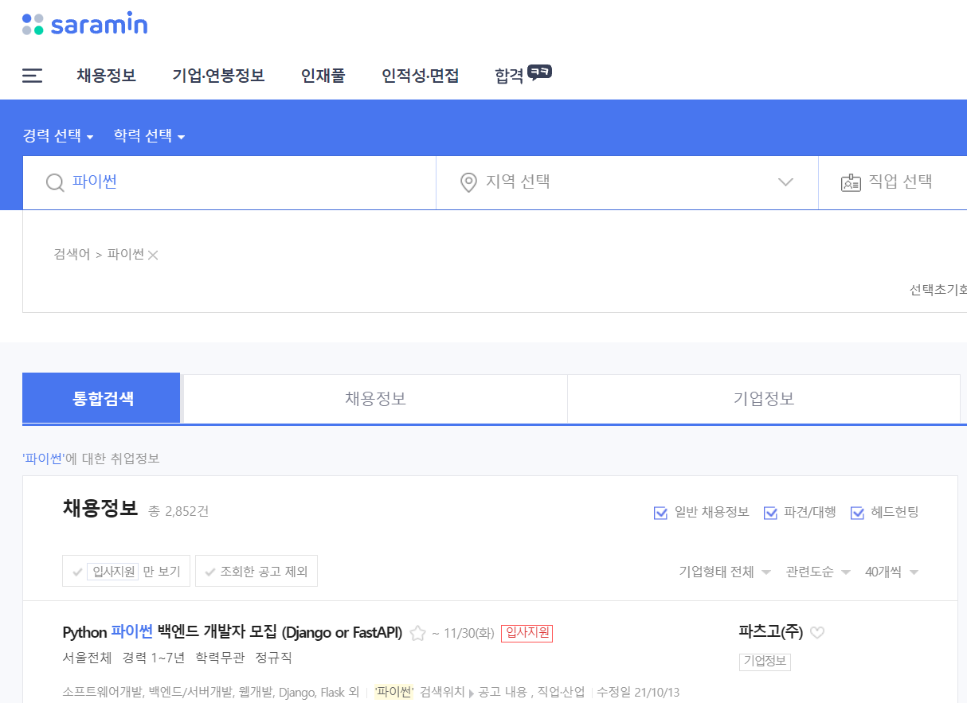
주목받고 있는 이유
초보자가 배우기 쉽다.
다양한 라이브러리 및 툴을 가지고 있다.
머신 러닝(ML), 인공지능(AI) 및 데이터 과학 라이브러리와 프레임워크를 활용할 수 있다.
Python을 필요로 하는 기업의 수요가 증가하고 있다.

Slide 9
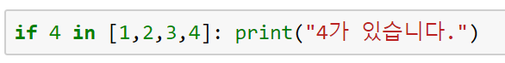
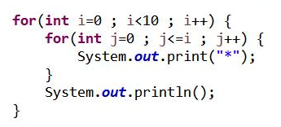
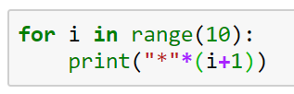
특징
인간다운 언어이다.
만약 4가 1,2,3,4중에 있으면 “4가 있습니다.”를 출력한다.
문법이 쉬워 배우기 쉽고 코드가 간결하다.

Slide 10
할 수 있는 일과 없는 일
시스템 유틸리티 제작
GUI 프로그래밍
C/C++언어와의 결합
웹 프로그래밍
데이터베이스 프로그래밍
데이터 분석, 사물인터넷
시스템과 밀접한 프로그래밍 영역
모바일(App)프로그래밍

Slide 11



개발환경 구축
Python을 활용한
데이터 분석, 어플리케이션 개발에
도움을 주는 플랫폼
Python
패키지
(3.x)
에디터

Slide 12
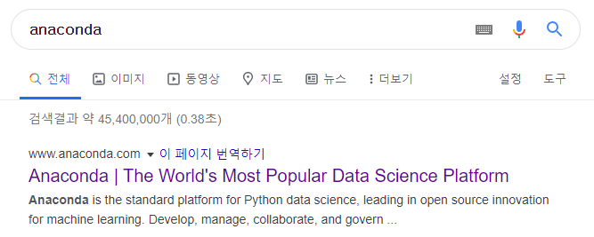
개발환경 구축
google에서 anaconda검색

Slide 13

개발환경 구축
우측 상단 Download 클릭

Slide 14
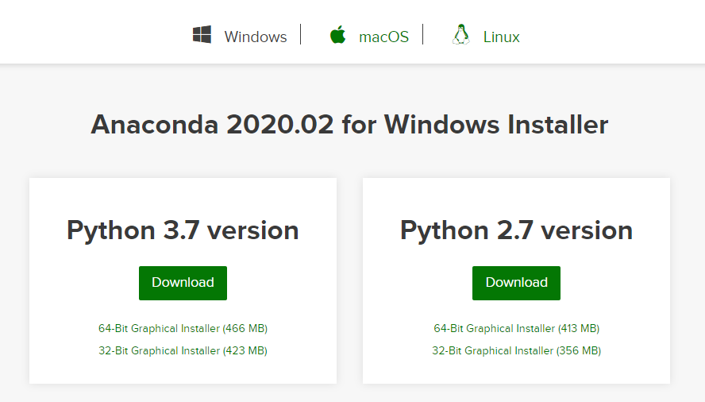
개발환경 구축
Windows -> 3.7 version 64Bit 클릭

Slide 15
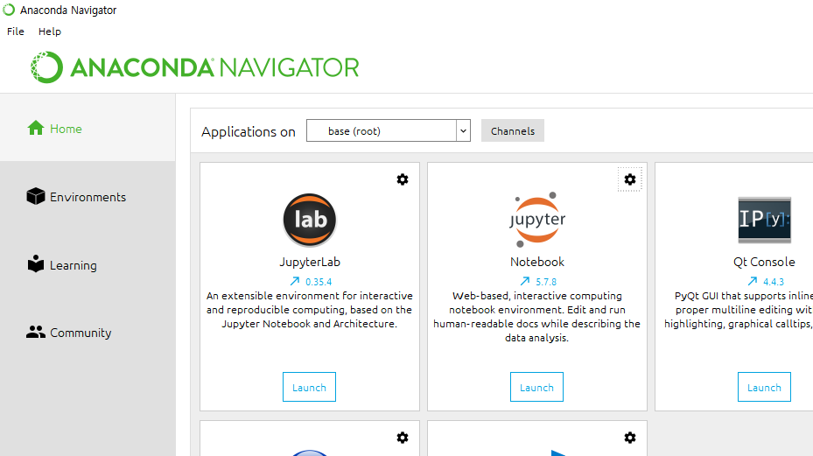
개발환경 구축
anaconda 실행 후 Jupyter notebook Launch 클릭

Slide 16
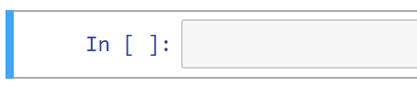

Jupyter notebook 사용 방법
Command Mode
Edit Mode
Enter : Edit Mode로 전환
a : 위에 셀(Cell) 추가
b : 아래에 셀(Cell) 추가
m : Markdown으로 전환
dd : 셀(cell) 삭제
Esc : Command Mode로 전환
Ctrl + z : 앞으로 되돌리기
Ctrl + y : 뒤로 되돌리기

Slide 17
Jupyter notebook 사용 방법
공통 단축키
Ctrl + Enter : 셀(cell) 실행
Alt + Enter : 셀(cell) 실행 후 아래에 셀(cell) 추가
Shift + Enter : 셀(cell) 실행 후 아래로 커서 이동
Markdown의 자세한 내용은 아래 페이지에서 파일 다운로드
https://www.dropbox.com/s/soez99ex9zcoa5k/Makedown%EC%82%AC%EC%9A%A9%EB%B2%95.html?dl=0

Slide 18
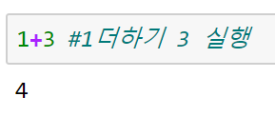
주석
주석
프로그래밍에 있어 내용을 메모하는 목적으로 사용
소스코드를 더 쉽게 이해할 수 있게 만드는 것이 주 목적
컴파일러와 인터프리터에 의해 일반적으로 무시되어 프로그램에 영향 X
파이썬은 “#”으로 주석

Slide 19
변수
문자열
연산자
조건문
리스트,튜플
반복문
딕셔너리
함수
파일
수업
진행방향

Slide 20

자료형 종류
자료형 | 설명
숫자(정수) | -2, -1, 0, 1, 2
숫자(실수) | 3.2, 3.14, 0.12
문자열 | ‘Hello World!’, “Hi”, “123”
논리 | True, False
3
3.2
“Hi”

Slide 21

변수
변수 (variable)
사전적 의미로는 “변화를 줄 수 있는＂ 또는 “변할 수 있는 수”
프로그래밍에서는 데이터를 담을 수 있는 공간

Slide 22
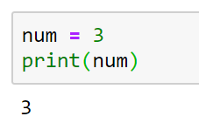

변수
num = 3
3
변수명
대입
값
num

Slide 23
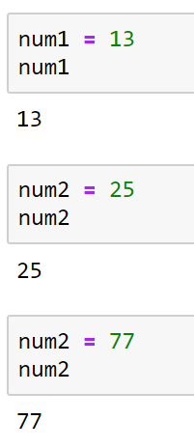
변수
변수에 숫자(정수) 대입
num1 변수에 숫자 13을 대입하시오.
num2 변수에 숫자 25를 대입하시오.
num2 변수에 숫자 77을 대입하시오.

Slide 24
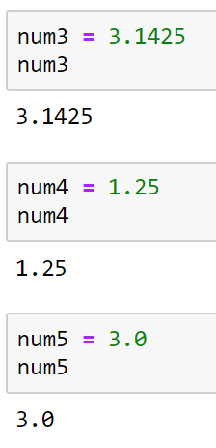
변수
변수에 숫자(실수) 대입
num3 변수에 숫자 3.1425을 대입하시오.
num4 변수에 숫자 1.25를 대입하시오.
num5 변수에 숫자 3.12을 대입하시오.

Slide 25
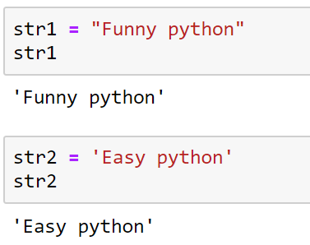
변수
변수에 문자열 대입
str1 변수에 문자열 “Funny python”을 대입하시오.
str2 변수에 숫자 ‘Easy python’를 대입하시오.

Slide 26
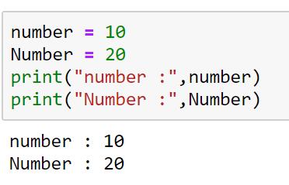
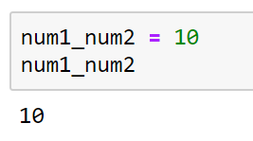
변수명 규칙
1. 영문자, 숫자, 언더바(_)를 사용할 수 있다.
단, 영문자는 대문자와 소문자를 다르게 인식한다.

Slide 27
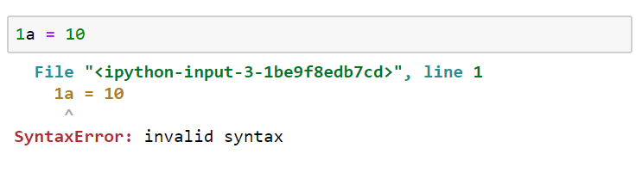
변수명 규칙
2. 숫자로 시작 할 수 없다.

Slide 28
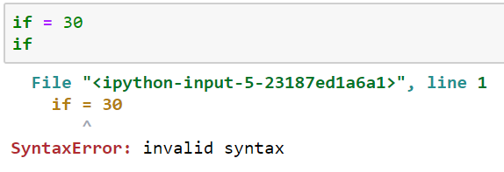
변수명 규칙
3. 키워드 사용이 불가능하다.

Slide 29
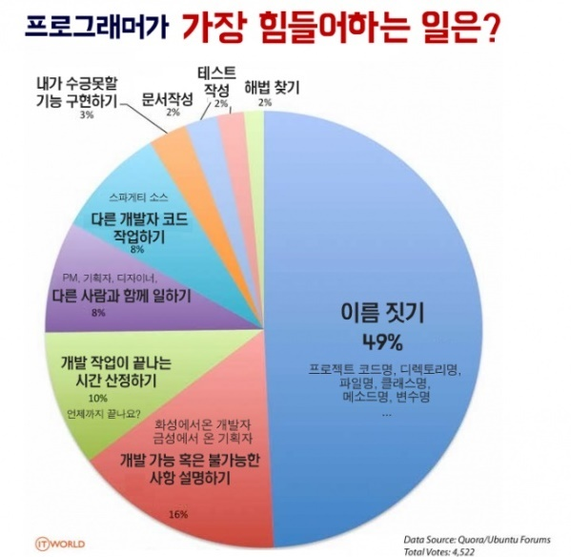
변수명 규칙

Slide 30
변수명 규칙
권장사항
변수명의 첫 글자는 항상 소문자로 만든다.
두가지의 문자를 섞어서 변수명을 만들 경우 두 단어를 구분 할 수 있게 한다.
ex)numberList, number_list 등

Slide 31
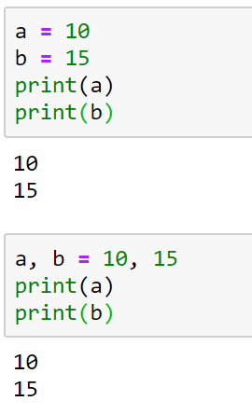
변수 대입 방법
변수 a에 10을 대입, 변수 b에 15를 대입하시오.

Slide 32
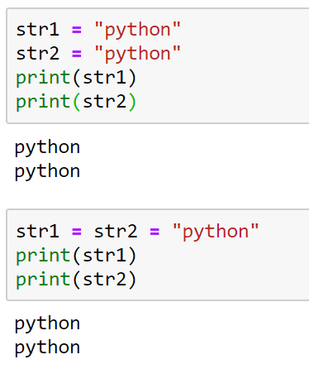
변수 대입 방법
변수 str1과 str2에 “python” 문자열을 대입하시오.

Slide 33
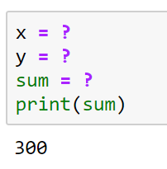

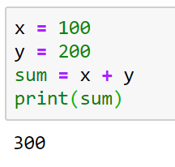
변수 실습 예제
변수 x에는 100을 대입, 변수 y에는 200을 대입 후 변수 sum에는 두 변수의 합을 대입하여 아래와 같이 출력하시오.

Slide 34

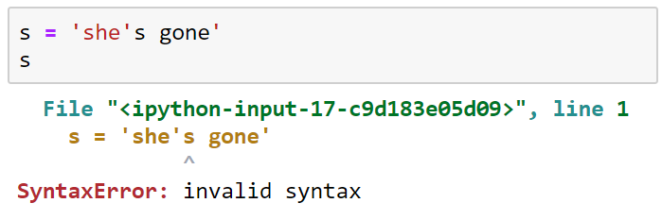
문자열 사용 방법
문자열 안에 작은따옴표나 큰따옴표를 포함시키고 싶을 때

Slide 35
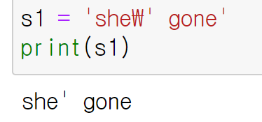
문자열 사용 방법
문자열 안에 작은따옴표나 큰따옴표를 포함시키고 싶을 때

Slide 36
문자열 사용 방법
이스케이프 코드
프로그래밍 할 때 사용할 수 있도록 미리 정의해둔 “문자 조합“
코드 | 설명
\n | 개행(줄바꿈)
\t | 수평 탭
\\ | 문자 “\”
\’ | 단일 인용부호( ‘ )
\” | 이중 인용부호( “ )

Slide 37
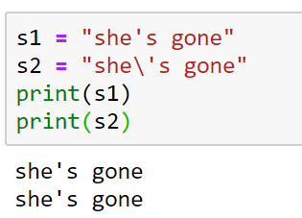
문자열 사용 방법
문자열 안에 작은따옴표나 큰따옴표를 포함시키고 싶을 때

Slide 38
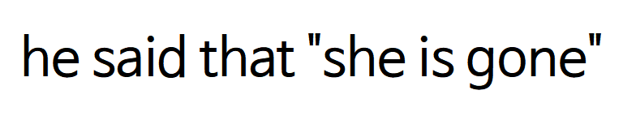
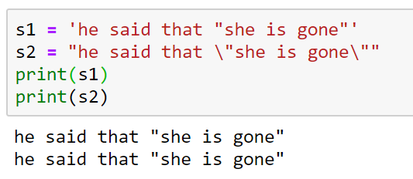
문자열 사용 방법
문자열 안에 작은따옴표나 큰따옴표를 포함시키고 싶을 때

Slide 39
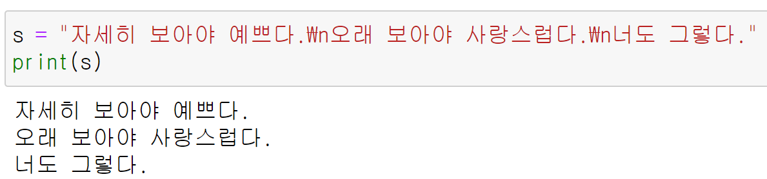
문자열 사용 방법
여러 줄인 문자열을 변수에 대입 하고 싶을 때

Slide 40
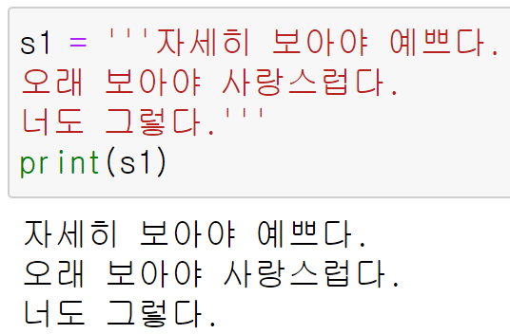
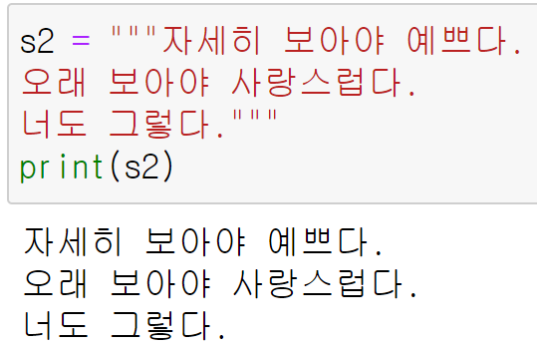
문자열 사용 방법
따옴표 3개를 연속으로 써서 양쪽 둘러 싸기

Slide 41
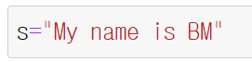
문자열 인덱싱(indexing)과 슬라이싱(Slicing)
M | y |  | n | a | m | e |  | i | s |  | B | M
0 | 1 | 2 | 3 | 4 | 5 | 6 | 7 | 8 | 9 | 10 | 11 | 12
-13 | -12 | -11 | -10 | -9 | -8 | -7 | -6 | -5 | -4 | -3 | -2 | -1

Slide 42
문자열 인덱싱(indexing)과 슬라이싱(Slicing)
인덱싱(indexing)
무엇인가를 ‘가리킨다‘는 의미
슬라이싱(Slicing)
무엇인가를 ‘잘라낸다’는 의미

Slide 43
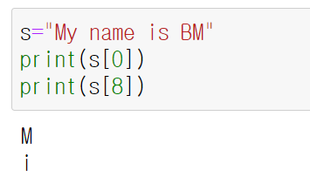

문자열 인덱싱(indexing)
M | y |  | n | a | m | e |  | i | s |  | B | M
0 | 1 | 2 | 3 | 4 | 5 | 6 | 7 | 8 | 9 | 10 | 11 | 12

Slide 44
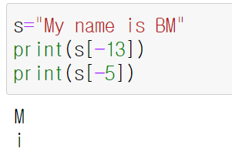
문자열 인덱싱(indexing)
M | y |  | n | a | m | e |  | i | s |  | B | M
-13 | -12 | -11 | -10 | -9 | -8 | -7 | -6 | -5 | -4 | -3 | -2 | -1

Slide 45
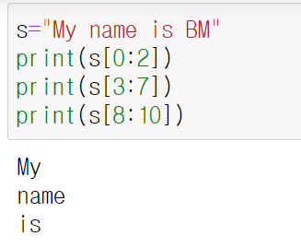
문자열 슬라이싱(Silcing)
“My”, “name”, “is” 문자열 가져오기
M | y |  | n | a | m | e |  | i | s |  | B | M
0 | 1 | 2 | 3 | 4 | 5 | 6 | 7 | 8 | 9 | 10 | 11 | 12

Slide 46
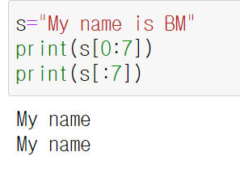
문자열 슬라이싱(Silcing)
“My name” 문자열 가져오기
M | y |  | n | a | m | e |  | i | s |  | B | M
0 | 1 | 2 | 3 | 4 | 5 | 6 | 7 | 8 | 9 | 10 | 11 | 12

Slide 47
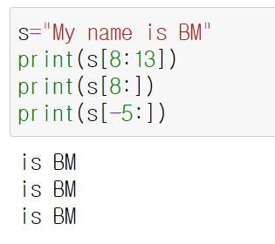
문자열 슬라이싱(Silcing)
“is BM” 문자열 가져오기
M | y |  | n | a | m | e |  | i | s |  | B | M
0 | 1 | 2 | 3 | 4 | 5 | 6 | 7 | 8 | 9 | 10 | 11 | 12
-13 | -12 | -11 | -10 | -9 | -8 | -7 | -6 | -5 | -4 | -3 | -2 | -1

Slide 48
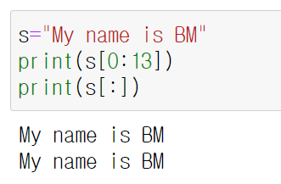
문자열 슬라이싱(Silcing)
모든문자 가져오기
M | y |  | n | a | m | e |  | i | s |  | B | M
0 | 1 | 2 | 3 | 4 | 5 | 6 | 7 | 8 | 9 | 10 | 11 | 12
-13 | -12 | -11 | -10 | -9 | -8 | -7 | -6 | -5 | -4 | -3 | -2 | -1

Slide 49
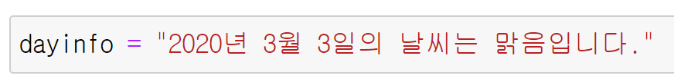
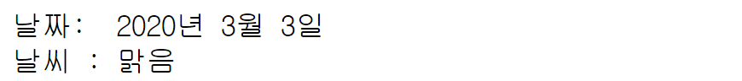
문자열 실습 예제
다음과 같은 문자열에서 날짜와 날씨를 출력하시오.
=

Slide 50
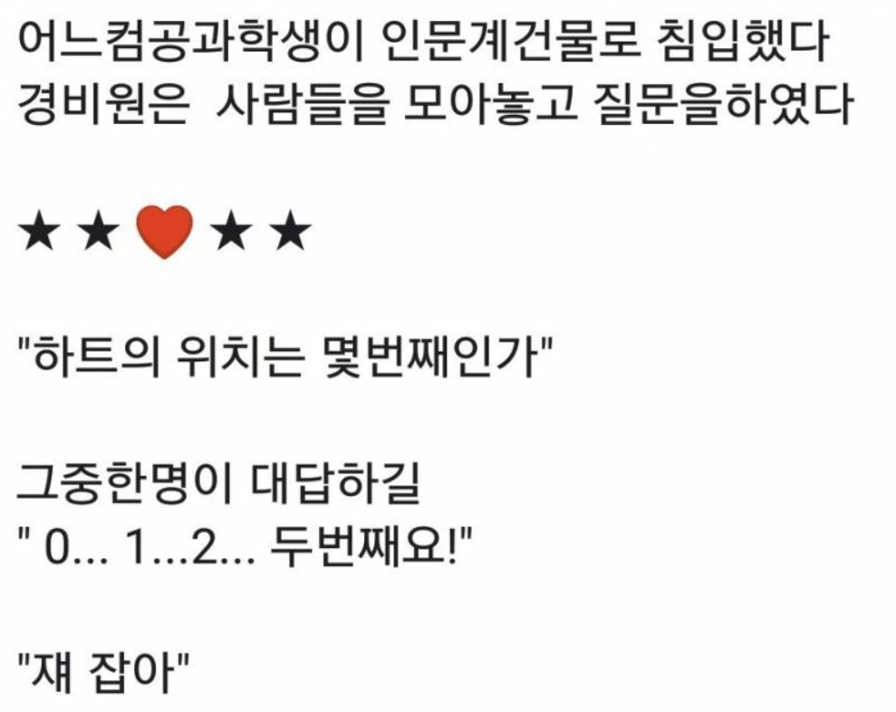
프로그래밍 언어 유머

Slide 51
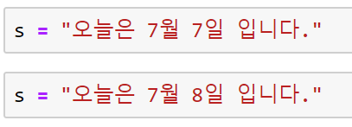
문자열 포매팅(Formatting)
문자열 포매팅(Formatting)
문자열 안의 특정한 값을 바꿔야 할 경우가 있을 때 사용
- %기호 포매팅
- fomat 함수 포매팅
- f문자열 포매팅

Slide 52
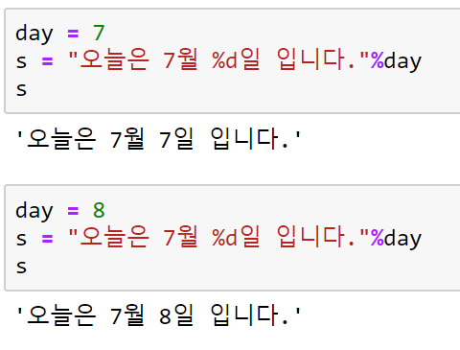
문자열 포매팅(Formatting)
“%d”를 이용해서 정수 대입

Slide 53
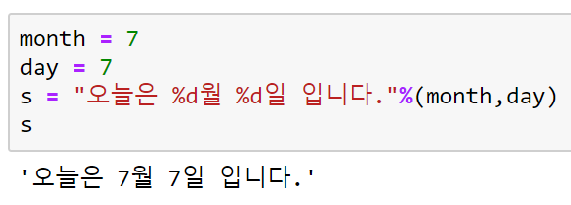
문자열 포매팅(Formatting)
2개 이상 값을 포매팅 할 때

Slide 54
문자열 포매팅(Formatting)
문자열 포맷 코드
문자열 내 값 삽입
함수 | 설명
%s | 문자열(string)
%c | 문자 1개
%d | 정수(Integer)
%f | 실수(float-point)
%% | Literal % (문자 ‘%’자체)

Slide 55
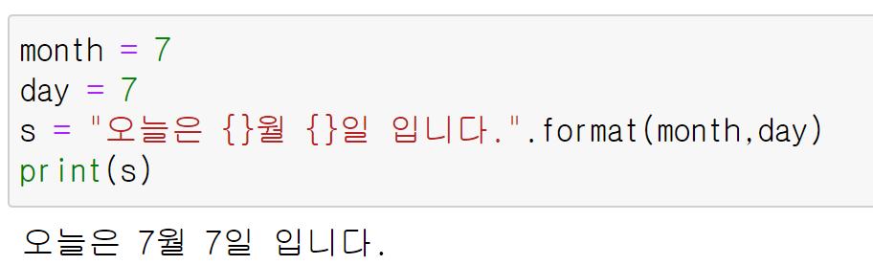
문자열 포매팅(Formatting)
format 함수를 사용한 포매팅

Slide 56
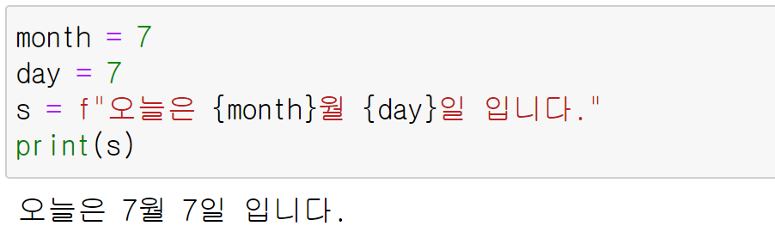
문자열 포매팅(Formatting)
f 문자열을 사용한 포매팅

Slide 57
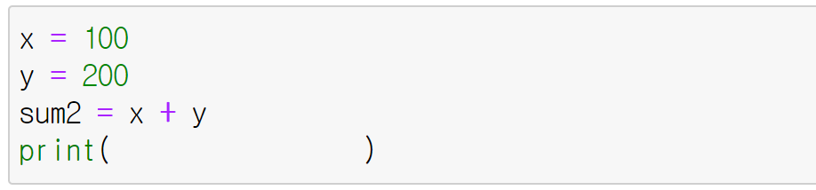

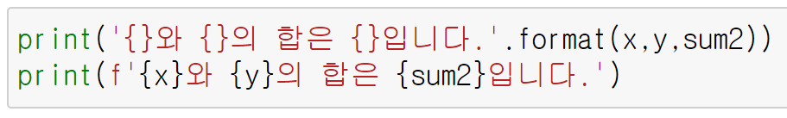

변수 실습 예제
변수 x에는 100을 대입, 변수 y에는 200을 대입 후 변수 sum2에는 두 변수의 합을 대입하고 포매팅을 이용하여 아래와 같이 출력하시오.

Slide 58
문자열 함수
함수 | 설명
count(‘문자’) | 문자열에 포함된 문자 개수 세기
find(‘문자’) | 문자 위치 알려주기
index(‘문자’) | 문자 위치 알려주기
‘문자’.join() | 각각의 문자 사이에 ‘문자’ 삽입하기
upper() | 소문자를 대문자로 바꾸기
lower() | 대문자를 소문자로 바꾸기
lstrip() | 왼쪽 공백 지우기
rstrip() | 오른쪽 공백 지우기
strip() | 양쪽 공백 지우기
replace(‘문자1’, ‘문자2’) | 문자열1을 문자열 2로 바꾸기
split() | 문자열 나누기

Slide 59
연산자

